Slide 1
2.4 回归方程的选取
两方面: 类型(线性，非线性)；自变量个数.
确定线性回归模型后，用全部可能的自变量建立回归方程并不一定是最好的。
  计算量增加，有的自变量对因变量影响小。
  自变量太多不利于利用回归方程对实际问题作出合理解释。
  造成数据的收集和模型应用的费用不必要地增加。

Slide 2
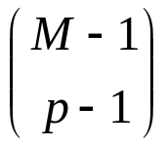
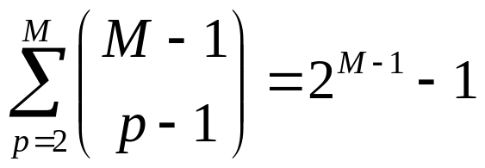
2.4.1 穷举法
设“所有可能”的变量X的个数为M-1.
给定p，则拟合有 个回归方程。
当p=2,...,M，则总拟合回归方程个数：

Slide 3


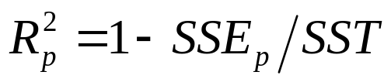
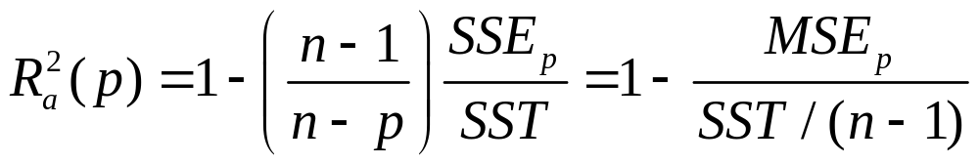
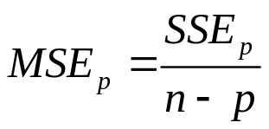

1. 修正的复相关系数准则或均方残差准则( 或 准则)
复相关系数: (其中SSE_{p}相应回归方程的残差平方和)，越大越好，但随p大而增大，无实意.
修正的复相关系数:
其中 随p而变, 非p的单调函数.
实用中, 从2^{M-1}-1个方程中选取使 最大的或接近最大(或使MSE_{p}最小或接近最小).

Slide 4
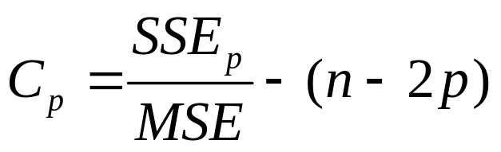



2. C_{p}准则
其中SSE_{p}为含有p-1个自变量的回归方程的残差平方和；MSE为利用M-1变量的均方残差.
理论结果: 当两者无明显差异时, 有 .
实用中, 作图如下：

Slide 5
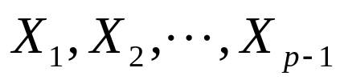
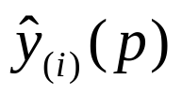
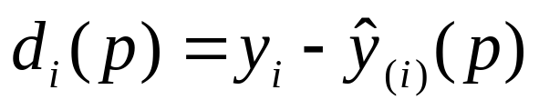
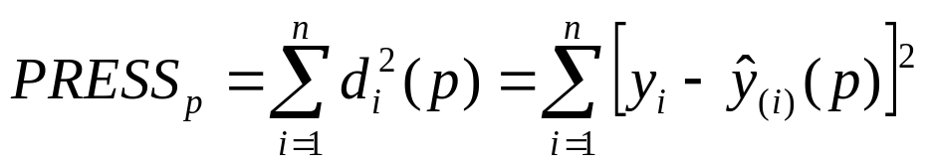
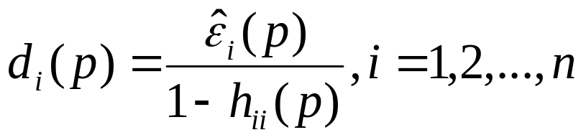
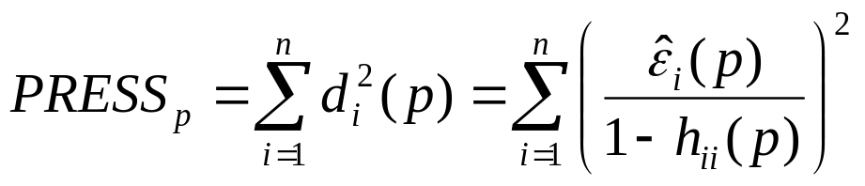

3. 预测平方和准则(PRESS_{p}准则)
对给定的p-1个 的n组观测数据，删除第i组数据, 用其余n-1组观测值拟合回归方程，再利用拟合回归方程对y_{i}做预测，预测值记为 ，则预测误差为：
若拟合较好, 则
较小.
已有结论(参见[1]第3章)
Matlab中, 可利用regress函数来计算

Slide 6

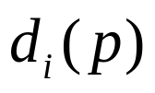

例2.9 对例2.8，病人生存时间的Box-Cox变换变量Z与X₁，X₂，X₃，X₄的线性回归模型是合理的，分别用以上3准则来选择最优回归方程。
解：
共2⁴-1=15个变量组合，共15个线性回归方程
结果如下：

Slide 7
表2.9各回归方程的R_{α}²(p), C_{p}, PRESS_{p}值
模型中的自变量 | p | R_{α}²(p) | C_{p} | PRESS_{p}
X1 | 2 | 0.1084 | 1550.1 | 42.1924
X2 | 2 | 0.3342 | 1144.9 | 32.1185
X3 | 2 | 0.431 | 971 | 27.1218
X4 | 2 | 0.5265 | 799.7 | 22.274
X1,X2 | 3 | 0.4159 | 980.1 | 29.4103
X1,X3 | 3 | 0.6383 | 588.6 | 17.6192
X1,X4 | 3 | 0.5175 | 801.2 | 23.2523
X2,X3 | 3 | 0.7999 | 304.2 | 9.6198
X2,X4 | 3 | 0.6395 | 586.5 | 17.5072
X3,X4 | 3 | 0.6801 | 515 | 15.6558
X1,X2,X3 | 4 | 0.9715 | 3.2 | 1.5235
X1,X2,X4 | 4 | 0.633 | 587.3 | 18.2227
X1,X3,X4 | 4 | 0.7101 | 454.3 | 14.4048
X2,X3,X4 | 4 | 0.875 | 169.6 | 6.1974
X1,X2,X3,X4 | 5 | 0.971 | 5 | 1.5739

Slide 8
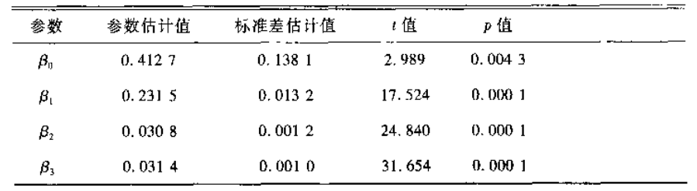
本例3种准则下, 都选含X₁X₂X₃的“回归模型”. 拟合结果如下
表2.10 Z关于X₁X₂X₃的线性模型拟合结果
方差来源 | 自由度 | 平方和(S) | 均方(MS) | F值 | p值
回归(R) | 3 | 42.3078 | 14.1026 | 611.842 | 0.0001
误差(E) | 50 | 1.1525 | 0.0231
总和(T) | 53 | 43.4603
最优回归方程为：Z=0.3607+0.2357X₁+0.0308X₂+0.0318X₃

Slide 9
总结
1）选择合适的因变量、自变量、个数,
数据量n是p-1的6倍或10倍,
剔错保真;
2）大致判断“线性回归”模型的可行性,
先建一个自变量的“线回”模型,
检验模型的合理性(是否线回,正态,同方差)
有无必要引入高次项, 交叉项等,
有无必要变换因变量等;
3）选择有显著影响的自变量, 确定几个最优的模型, 再比 出合适的模型.

Slide 10
作业：习题2.6（同实验2）

